Slide 1
エンタープライズ無線LAN環境における 通信品質改善のためのユーザ行動支援手法の提案
電気通信大学
上川雅弘，住吉晶，松橋拓人，矢崎俊志

Slide 2
目次
背景
目的
提案手法
評価
まとめ
アジェンダ的なのを載せる
結論を先に載せてしまうのもあり
Notes:
目次は軽く．

Slide 3



背景① - エンタープライズ無線LAN環境の課題
人が大勢集まる場所で無線LAN環境を利用者全員に快適に提供することは難しい
主に発生する問題
野良AP (ポケットWi-Fi，テザリング端末等) による干渉
1か所に人が集中することによるスループット低下
気象レーダーや機械ノイズなどによる干渉
・スライドが必要1,2の間
大勢集まる場所で無線LAN環境を利用者全員に快適に提供することは難しい
→その要因をつらつら挙げてみる 野良APがたくさんある，物理的に人が集中してる，etc….
Notes:
ここまで1分

Slide 4
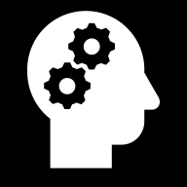
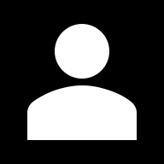
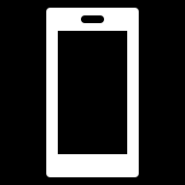
背景②-問題解決へのアプローチ
管理者側
利用者側
アクセスポイント(AP)の 設置位置最適化
場所の移動
端末数とカバレッジの トレードオフ
繋がりやすい位置を探す
チャネル割り当て
Wi-FiのOFF/ON
重複を避けた チャネル割り当て
機器や通信のリセット
ロード
バランシング
APごとの接続端末数の 偏りを解消
何となくトライアンドエラーをしている
現在はこちらが中心
・スライドが必要，2と3の間
製品の紹介，研究の紹介
Notes:
ここまで2分

Slide 5



提案手法
以下の3点を組み合わせた手法を提案する．
通信品質の見積り方 | スループット+チャネル使用率
位置情報の取得方法 | ユーザ自身が位置を申告
ユーザに求める移動の方針 | ユーザをできるだけ動かさない (消極的移動)
APと利用者の距離のみから見積もったスループットのみでs通信品質を評価しており， 電波干渉やチャネルの混雑状況といった実環境における重要な要因が考慮されていない．

Slide 6
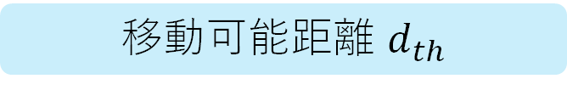
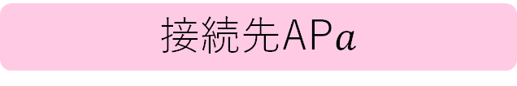
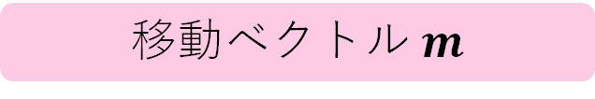
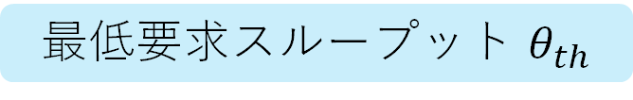
提案手法 - 入出力
今回提案するシステムは，以下の入力と出力を持つ．
入力
出力
現在位置（平面座標）
移動ベクトル$m$
移動可能距離 $d_{th}$
接続先AP$a$
最低要求スループット $θ_{th}$

Slide 7
提案手法 - 処理ステップ
今回提案するシステムは，以下のステップで動作する．
Step1
Step2
Step3
Step4
候補APの抽出
接続後スループットの試算
候補APのスコアリング
最適なAPと移動先の決定

Slide 8
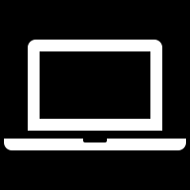
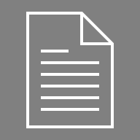
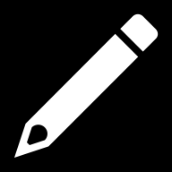
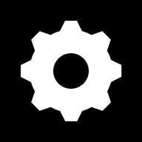
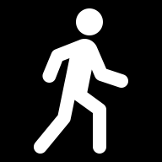
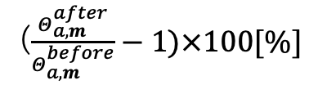
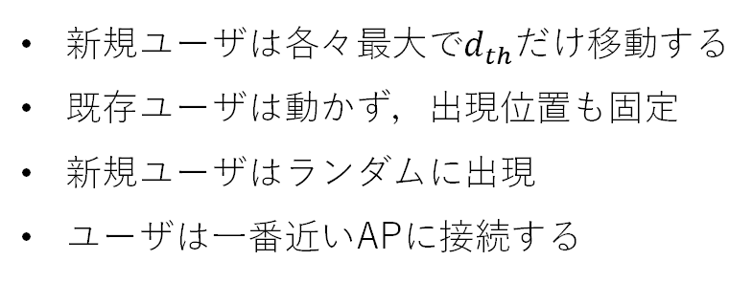
評価 – シミュレーションモデル
共通条件
ユーザの条件
ツール：ns-3.35
試行回数：100回（30s/回）
最低許容スループット：30Mbps(Web会議可能) チャネル数：各APに1つずつ別のものを使用 Wi-Fi設定：802.11ax-2.4GHzの一般的AP
新規ユーザは各々最大で$d_{th}$だけ移動する
既存ユーザは動かず，出現位置も固定
新規ユーザはランダムに出現
ユーザは一番近いAPに接続する
vs
移動シナリオ
比較する数値
以下の2条件で比較
ユーザがランダムに動き回る
提案アルゴリズム通りに動く
移動前後の合計スループットの改善率
($\frac{Θ_{a,m}^{after}}{Θ_{a,m}^{before}}−1)×100[\%]$

Slide 9
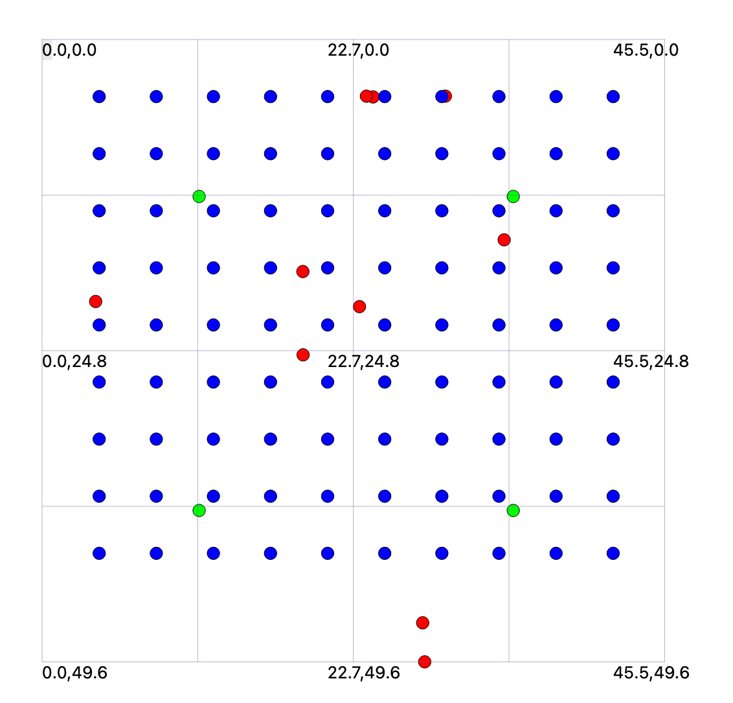
評価 – シミュレーション条件
APの個数（ ）：4つ
チャネル使用率(固定値) AP0:0.2, AP1:0.3 AP2:0.4, AP3:0.5
既存ユーザの人数（ ）：90人
新規ユーザの人数（ ）：10人
出現位置：ランダム
環境の大きさ：50m×50m
スコアの重み：全て0.25
移動可能距離：15m
シミュレーション図

Slide 10
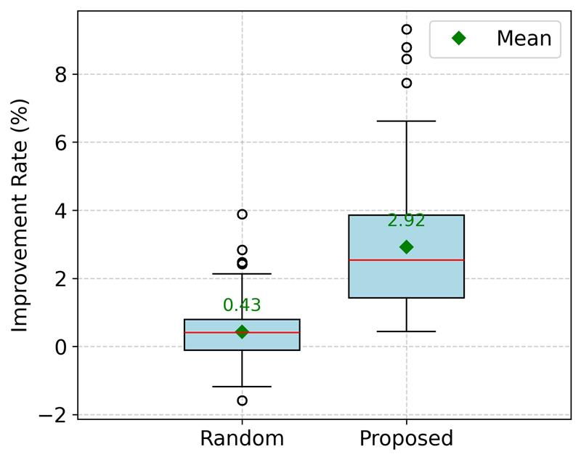
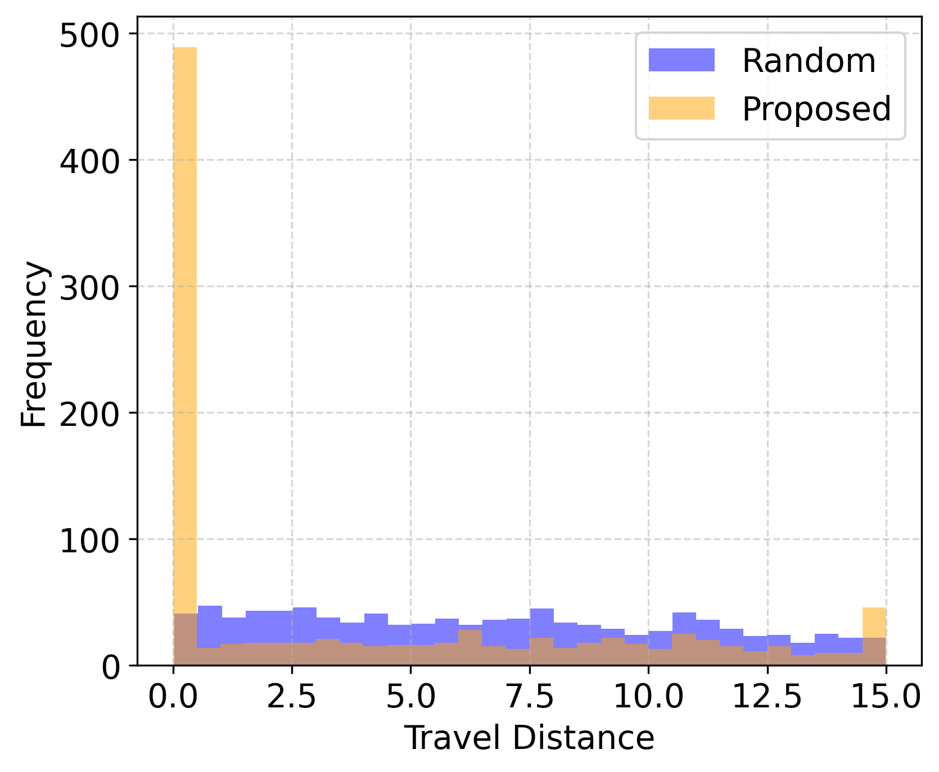
評価 – ランダムと提案手法による移動結果の比較
スループット改善率の平均値の差は約2.49%
0.5m以下のユーザが2分の1弱程度
提案手法の最小値はランダムな場合の平均と同程度
14.5m以上の ユーザは増えた
2.49
スループット改善率の比較
ユーザごとの移動距離の比較
9
ランダムな移動の場合と提案手法との システム全体スループットの改善率の比較

Slide 11
考察
提案手法を適用することで，ランダム移動と比較して全体スループットが約13％改善された．
01
ランダムな移動よりも提案手法の方がスループットを改善でき，移動距離も抑えられる
スループットと移動距離の改善にはランダムより有効
02
初期位置によっては15m移動しても要求スループットに達せない場合がある
移動してもスループットの最大化に至らない場合の対策が必要
事実から主張できること
（仮説の確認など）
ランダムな移動よりも有意にスループットが改善された
閾値ギリギリまで動くユーザの人数は，スループットが改善しきれないユーザの数であるため，出現位置が悪かったユーザの数とも捉えられる
今回はバンド幅を調和平均で取ったけど，実際は違うのではないか，という議論の余地がある

Slide 12
まとめと今後の課題
まとめ
Wi-Fiの通信環境改善について，従来の管理者側のアプローチではなく利用者側からのアプローチに注目した手法を考案した．シミュレーションの結果から，スループットはランダム移動よりも改善され，有効な手法であると判断した．
今後の課題
Miyataらの手法との比較
ユーザが正確かつ簡単に自身の位置を申告する仕組みを考える
他のより実環境に即した条件でもシミュレーションしてみる
まとめ
今日の話が全部わかるように書く

Slide 13



背景①-無線LAN環境の影響
無線LAN環境の質は業務効率とQoE (体感品質) に大きな影響を与える
01
イベント
会場案内，入退場管理，プログラム配布・確認など
企業（研究，開発，サービス提供）
02
Web会議，メールや調査など
03
学校(教育，研究)
デジタル教科書やオンライン授業，リアルタイム共有など

Slide 14
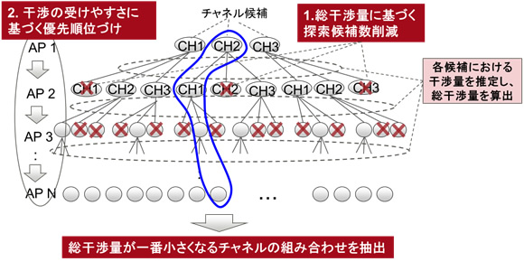

背景③ – 関連する製品や研究
・スライドが必要，2と3の間
製品の紹介，研究の紹介
AP配置の最適化
ロードバランシング
Wuら[2024]-Dual Interface APを用いた 「強化型Active AP構成アルゴリズム」[1]
民製品[3] アグレッシブ ロードバランシング
貪欲法＋局所探索でAP数を最小化
Traffic Shapingでホストごとのスループットを制御
最小スループット制約を満たしつつ公平な配分を実現
クライアント数10
クライアント数5
チャネル割り当て
Fujitsu[2015]-チャネルの割り当て技術[2]
❌
クライアント数に応じて接続を拒否する
[1] https://www.mdpi.com/2073-8994/16/8/1005 [2]https://pr.fujitsu.com/jp/news/2015/09/9-1.html [3]https://www.cisco.com/c/ja_jp/td/docs/wl/wllancntrller/wllancntrllersw/cg/001/b_cg80/b_cg80_chapter_01001.html
メーカー／製品 | 機能名／設定 | 挙動内容 | 要件への適合度・応用のヒント
Cisco | Aggressive Client Load Balancing | AP やコントローラが「忙しい（busy）」と判断したら，クライアントの association リクエストを「Status Code 17」（AP busy）で拒否することがある。 Cisco+2Cisco+2 | 「即座に接続を許可しない」挙動ではあるが，「数秒間だけ全て拒否する」「必ず一定時間待つ」ことを保証する機能ではない。 busy 状態のしきい値やクライアント数,ロードに依存する。要件で「常に数秒待たせたい」なら、この機能をカスタマイズできるか確認が必要。
Meraki (Cisco Meraki APs) | Client Balancing | AP がクライアントの association を拒否したり，接続リクエストを断ることができる「負荷分散(client balancing)」機能あり。特定の回数まで association を拒否する設定などが可能。 Cisco Meraki Documentation | これも「一定時間 delay」というよりは「負荷が高ければ拒否する」制御。回数制限（例えば “2 回は拒否するが、3 回目は受け入れる”など）が設定可能なので、「最初の数秒間」を狙って制御を入れることは理論的には可能。時間ではなく、回数・条件で制御する形。
その他（Aruba, Ruckus 等） | 特定のドキュメントや設定に「再認証遅延」「負荷状況による拒否」についての記述あり | ただし「association を○秒間拒否／遅らせる」ことを意図したタイマー設定や待機期間設定は確認できていない | もし ArubaOS や Ruckus OS の管理ドキュメントをさらに調べれば、隠れた設定として “association delay timer” や “association suppression” のようなものがあるかもしれない。
Notes:
ここまで3分

Slide 15
関連研究-Miyataら[2012][4]
概要
利用者の協調的な移動を考慮したAP選択手法を提案
手法
各利用者が指定する
移動可能距離
許容スループット
を条件に，無線LANシステム全体の合計スループットを最大化するよう利用者に移動を促す
[4]Miyata, S., Murase, T. and Yamaoka, K.: Novel accesspoint selection for user QoS and system optimizationbased on user cooperative moving, IEICE Transactions
on Communications, Vol. E95-B, pp. 1953–1964 (online),DOI:10.1587/transcom.E95.B.1953 (2012).
Miyataさん
そもそもユーザにどんなことをさせたいか？
Miyata—dthを積極的に使う
上川
dthを消極的なものとして
Notes:
1枚1分ずつ

Slide 16

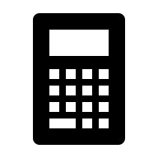


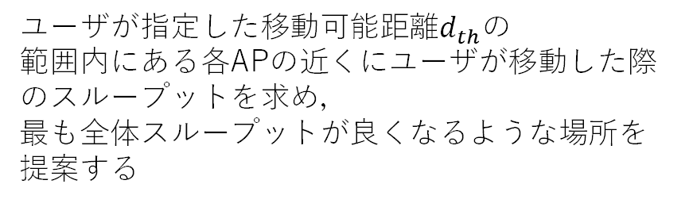

関連研究-Miyataらのアプローチ
ユーザが指定した移動可能距離$d_{th}$の 範囲内にある各APの近くにユーザが移動した際 のスループットを求め， 最も全体スループットが良くなるような場所を 提案する
ユーザやAPの位置情報は室内に設置した センサーによって取得する
シミュレーションによりアルゴリズムを評価
室内のセンサーでAPと機器の位置を測定
移動可能距離内で積極的にAPに近づく
AP最近傍でのスループットを試算
全体の合計スループット最大となる位置を提案
$$d_{th}$$
シミュレーションでアルゴリズムを評価
Notes:
説明の後に研究に幾つか課題があると思いました，という一言を入れる

Slide 17
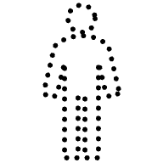
関連研究-Miyataらの研究の課題
通信品質の見積り方 | APと利用者の距離のみでスループットを見積もる チャネル混雑状況等の実環境における要因が 考慮されていない
位置情報の取得方法 | 多数のセンサーを設置して位置情報を取得する 導入・維持が困難
ユーザに求める移動の方針 | 許容距離内でユーザは積極的に移動する APの直下に人が集中する可能性がある
より実環境を想定した手法が必要
APと利用者の距離のみから見積もったスループットのみで通信品質を評価しており， 電波干渉やチャネルの混雑状況といった実環境における重要な要因が考慮されていない．

Slide 18

関連研究-屋内移動
問題点
APの真下に全ての人が移動してしまう場合
スペースに無駄が生じる（窮屈になる）
その人たちが仮に野良APを持っていた場合，干渉のリスクが高まる
課題
大規模無線LANは空間を広々使えることが大事なのに，
これではその前提が失われてしまう．

Slide 19

提案手法 - チャネル使用率
定義
z
あるチャネル（周波数帯）が単位時間あたりに 電波的にどれだけ占有されているかを示す値
チャネル使用率が高すぎると、通信品質が低下する． 管理外APや他の装置（気象レーダーなど）からの干渉が原因で上昇することもある
チャネル使用率を考慮し，より実環境に即したスループットを見積もる

Slide 20
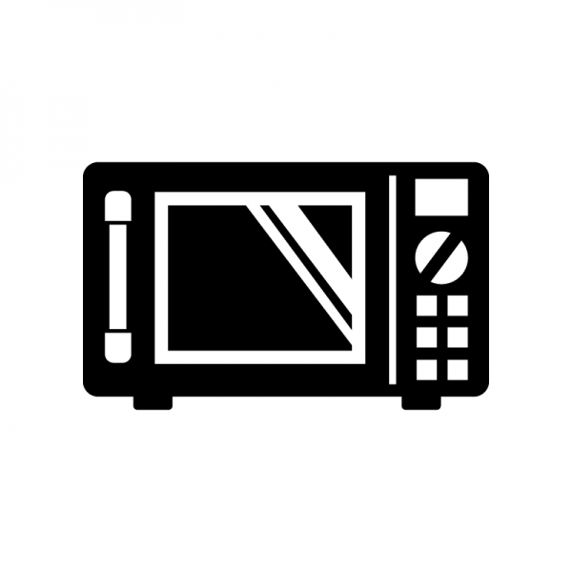




提案手法 - チャネル使用率
その他干渉を起こすもの
1ch
AP1
6ch
AP2
電子レンジ
野良AP
気象レーダー
電子機器等が発する電波はいずれかのチャネルと干渉する
→ チャネルが混雑していると電波が届きづらくなる
DFS-干渉しないように5GHz帯の電波を止める
11と12を合体させる
気象レーター．野良AP，電子レンジなどを入れる

Slide 21
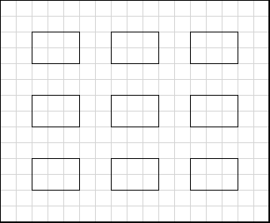

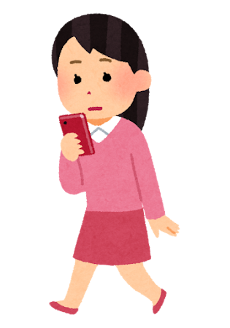
提案手法 - 屋内での位置推定([5]より抜粋)
BLEビーコン
測位技術 | メリット | デメリット
ビーコン測位 | 精度を高めやすい | コストが高い
Wi-Fi測位 | コストが低い | 精度が低い
可視光測位 | コストが低く，精度も高い | 各デバイスにマーカが必要
課題
イメージ図(教室の例)
精度とコストを両立することが難しい
オープンスペースで不特定多数の位置特定には向かない
→ 今回の目的には適さない
[5]Zenrin,屋内測位とはどんな技術？用途や測位手法別の特徴、その選び方を解説
https://www.zenrin-datacom.net/solution/blog/indoorpositioning
現実的じゃない
目一杯移動させるのは悪手
BLEビーコン，センサーメッシュの説明を入れる
利用者自ら位置情報を申告する

Slide 22
提案手法 – 消極的移動
従来手法の問題①
従来手法の問題②
ユーザを積極的に移動させるのは
難しいことがある
最大距離まで動いた場合，人が AP直下に集中する可能性がある
例：
教室
オフィス
カフェ
空間の使い方が非効率的になる
積極的にユーザを動かさずに通信環境を改善したい
→ ユーザには最小限の動きを求める(消極的移動)
Notes:
Miyataらの手法で採用されている，ということを入れる

Slide 23
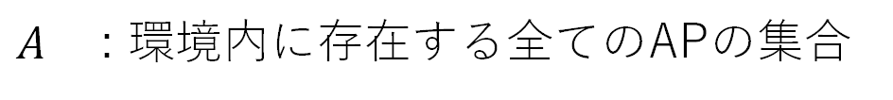
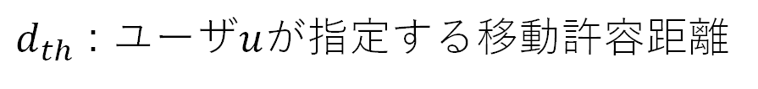
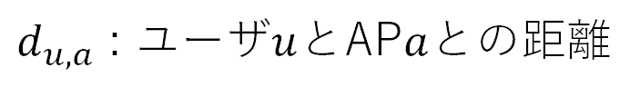
提案手法 - Step1 候補APの抽出
ユーザが移動可能距離内のAPを接続先候補 ($A_{cand}$​)として抽出する．
候補AP集合
$$A_{cand}=\left\{a∈A \right| d_{u,a}≤ d_{th}\}$$
$A$ : 環境内に存在する全てのAPの集合
$d_{u,a}$ : ユーザ$u$とAP$a$との距離
$d_{th}$ : ユーザ$u$が指定する移動許容距離

Slide 24


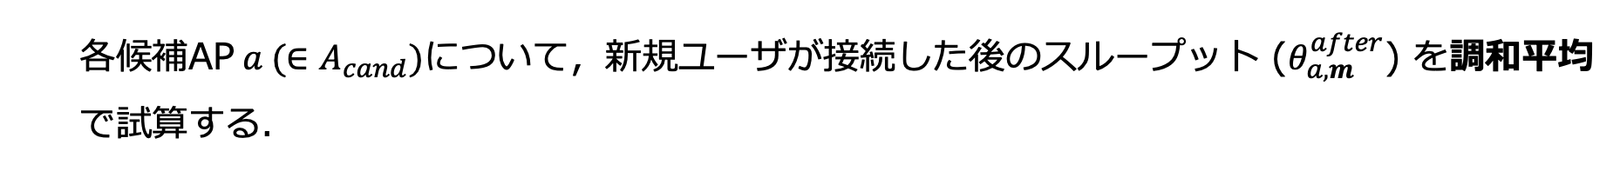
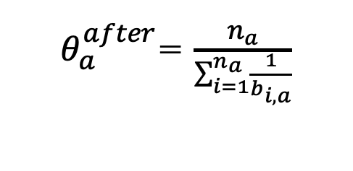

提案手法 - Step2 接続後スループットの試算
各候補AP$a (∈A_{cand})$について，新規ユーザが接続した後のスループット ($θ_{a,m}^{after}$) を調和平均で試算する．
AP$a$のスループット
新規ユーザ$i′$接続後のスループット
$θ_{a}^{after}$= $\frac{n_{a}}{\sum_{i=1}^{n_{a}}{\frac{1}{b_{i,a}}}}$
$θ_{a,m}^{after}$ = $\frac{n_{a}+1}{\frac{n_{a}}{θ_{a}}+\frac{1}{b_{i′,a}}}$
$θ_{a}^{after}$： 接続ユーザ数$n_{a}$の時のAP$a$のスループット
$θ_{a,m}^{after}$ ： 新規ユーザがAP$a$に接続した際に得られるAP$a$のスループット
$b_{i,a}$ ： 各ユーザ$iが$AP$aから得られる$理論上最大スループット
$n_{a}$ ：AP$a$の接続済みユーザ数
Notes:
ここは1分半くらいかけていい

Slide 25





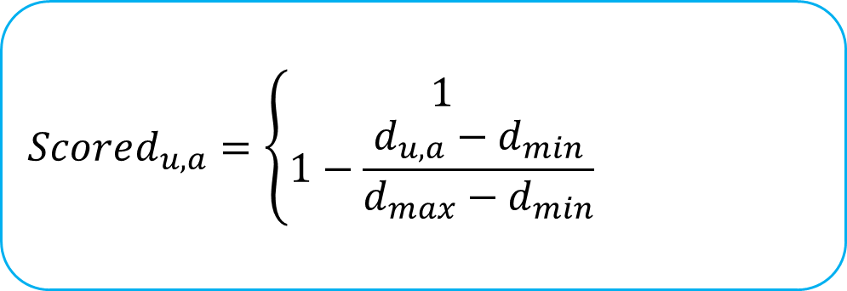

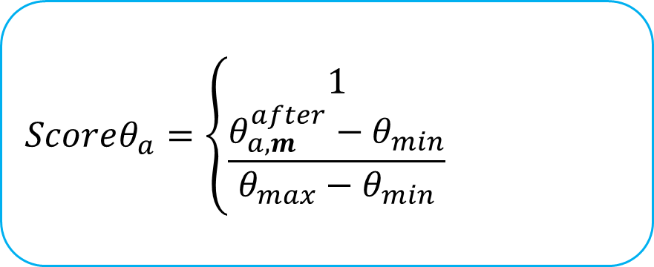


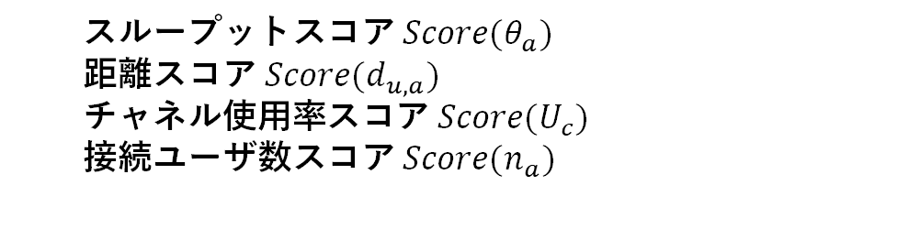


提案手法 - Step3 候補APのスコアリング(1/2)
スループットスコア $Score(θ_{a})$
距離スコア $Score(d_{u,a})$
チャネル使用率スコア $Score(U_{c})$
接続ユーザ数スコア $Score(n_{a})$
4つの正規化したスコアを算出する．
スループットスコア
距離スコア
$$Scoreθ_{a}=\left\{\begin{aligned}1 \\ \frac{θ_{a,m}^{after}−θ_{min}}{θ_{max}−θ_{min}}\end{aligned}\right.$$
$$Scored_{u,a}=\left\{\begin{aligned}1 \\ 1−\frac{d_{u,a}−d_{min}}{d_{max}−d_{min}}\end{aligned}\right.$$
($θ_{max}$= $θ_{min}$)
($d_{max}$= $d_{min}$)
($d_{max}≠$ $d_{min}$)
($θ_{max}≠$ $θ_{min}$)
チャネル使用率スコア
ユーザ数スコア
$$ScoreU_{c}=1−U_{c}$$
$$Scoren_{a}=1−\frac{n_{a}}{n_{max}}$$
$θ_{max}$：候補APの中での最大スループット
$d_{min}$：候補APのユーザとの最低距離
$θ_{min}$：候補APの中での最小スループット
$U_{c}$：AP$a$が発するチャネルcのチャネル使用率
$d_{max}$：候補APのユーザとの最大距離
$n_{max}$：AP$a$のこれまで接続された最大ユーザ数

Slide 26

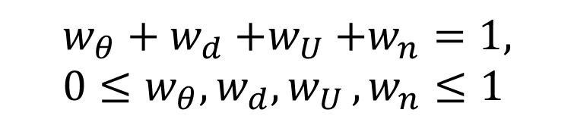
提案手法 - Step3 候補APのスコアリング(2/2)
4つのスコアの重み付き合計から，最終スコアを求める．
最終スコア
$$Score\left(a\right)=w_{θ}∙Scoreθ_{a}+w_{d}∙Scored_{u,a}{+w}_{U}∙ScoreU_{c}+w_{n}∙Scoren_{a}$$
(スループット)
(移動距離)
(チャネル使用率)
(ユーザ数)
$$w_{θ}+w_{d}{+w}_{U}+w_{n}=1, \\ 0≤w_{θ},w_{d}{,w}_{U},w_{n}≤1$$
$$ただし，$$

Slide 27
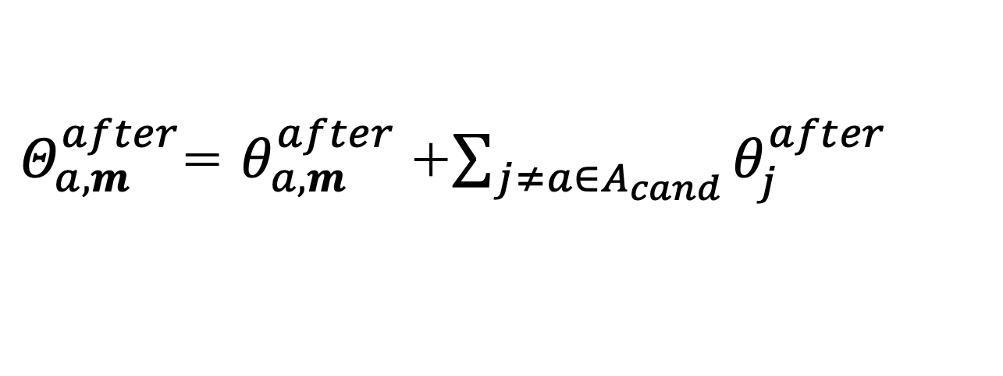
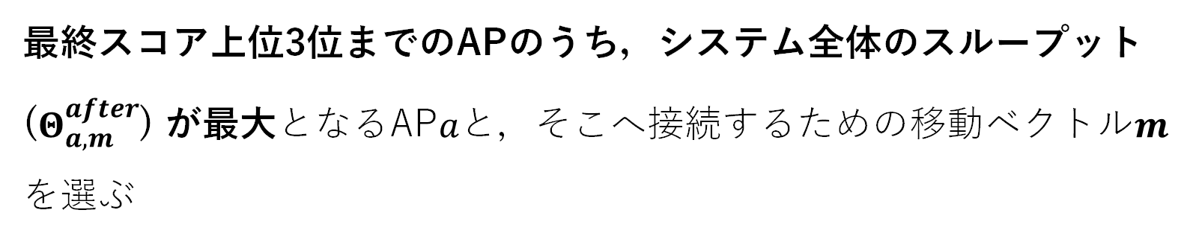
提案手法 - Step4 最適なAPと移動先の決定
最終スコア上位3位までのAPのうち，システム全体のスループット ($Θ_{a,m}^{after}$) が最大となるAP$a$と，そこへ接続するための移動ベクトル$m$を選ぶ
システム全体スループット
$Θ_{a,m}^{after}$= $θ_{a,m}^{after}$+$\sum_{j≠a∈A_{cand}}{θ_{j}^{after}}$
$Θ_{a,m}^{after}$ ：新規ユーザがAP$a$に接続した際に得られるシステム全体のスループット

Slide 28
評価1 – AP及びユーザ数が少ない場合
APの個数（ ）：2つ
既存ユーザの人数（ ）：3人
等間隔に配置
新規ユーザの人数（ ）：2人
位置：ランダム
環境の大きさ：30m×30m
スコアの重み：全て0.25
移動可能距離：5m
最低許容スループット：30Mbps
シミュレーション図

Slide 29
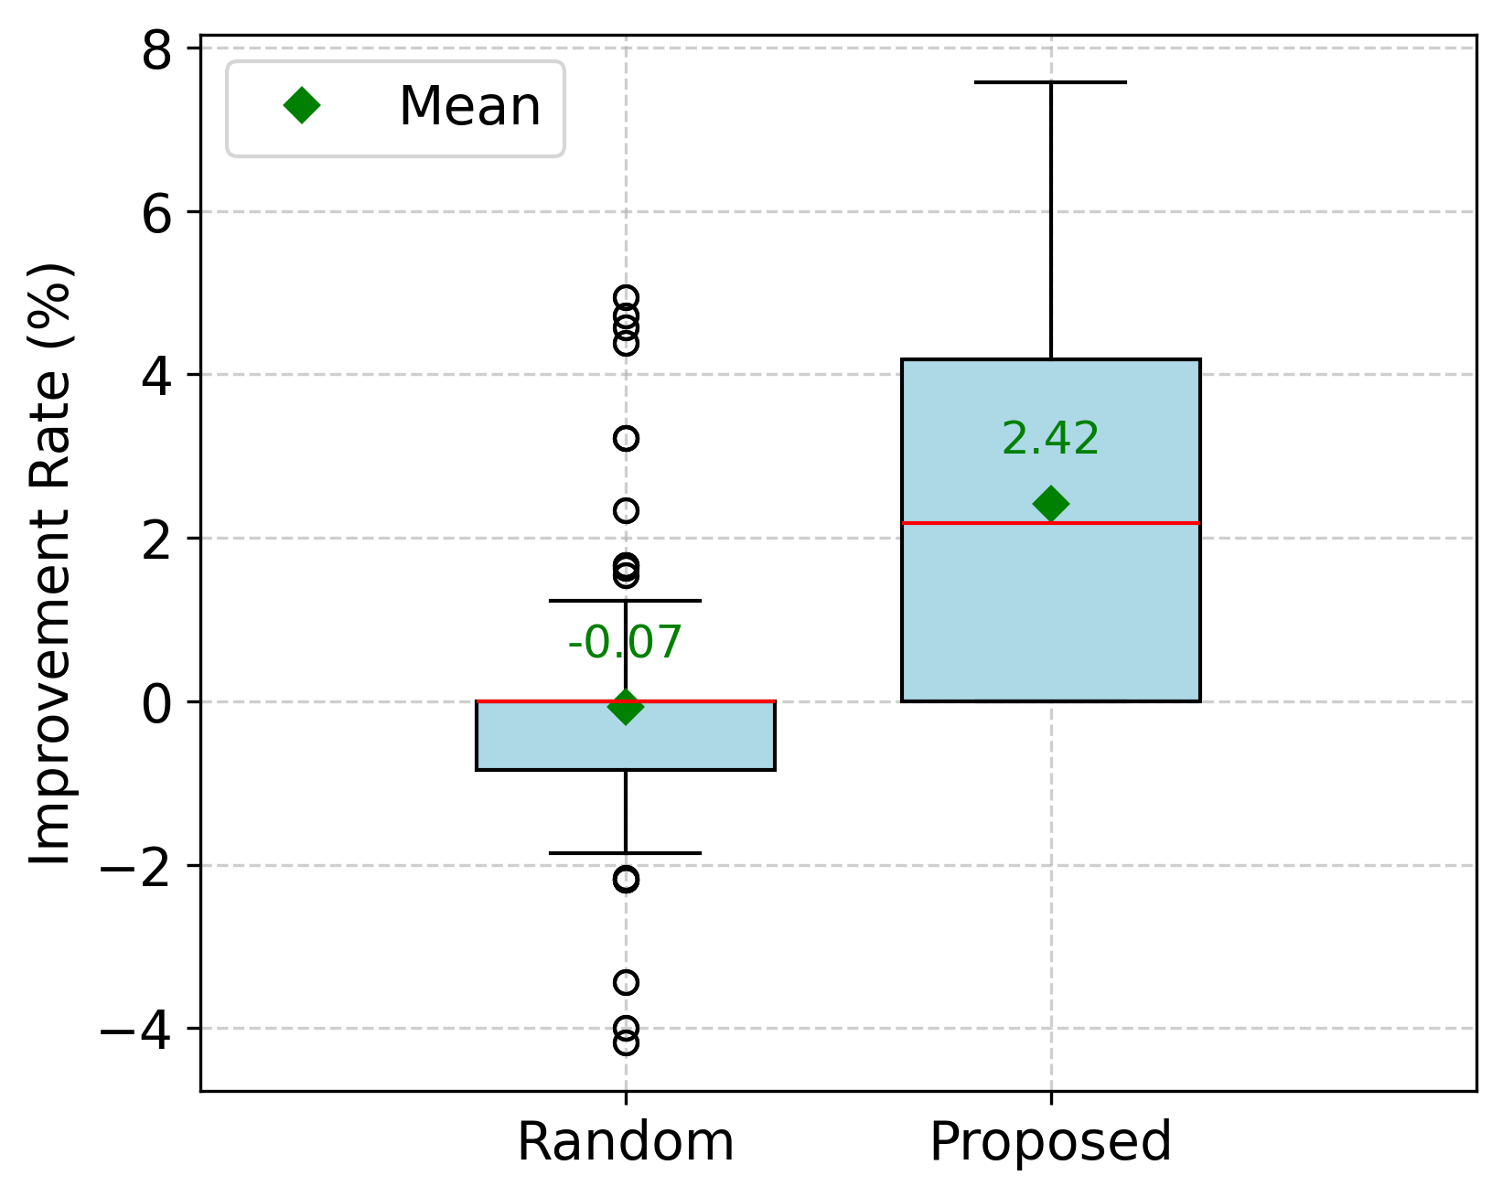
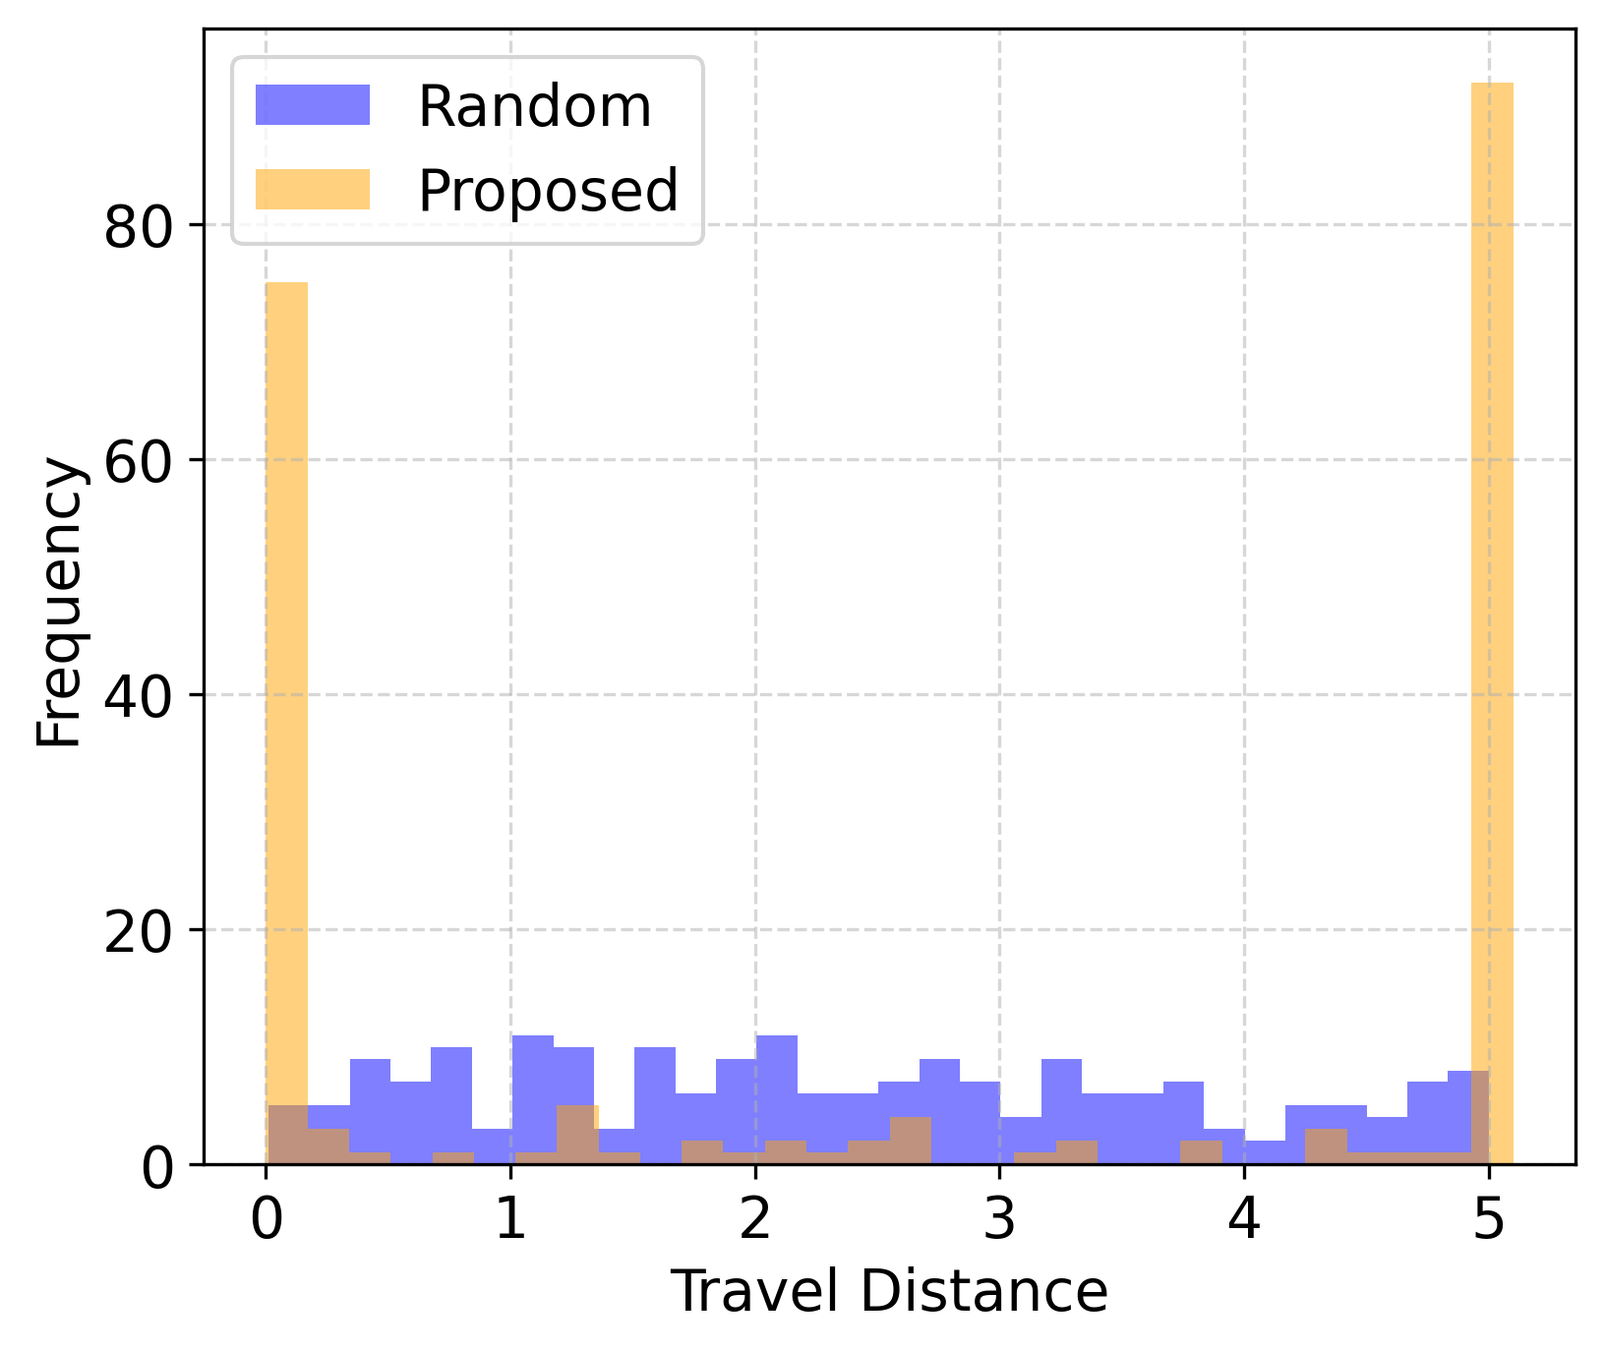
評価2 – ランダムと提案手法による移動結果の比較
0.5m以下のユーザが3分の1程度
スループット改善率の平均値の差は約24.63%
14.5m以上の ユーザは増えた
24.63
ランダムな移動の場合と提案手法との システム全体スループットの改善率の比較

